Slide 1





О КОМПАНИИ

Slide 2












ЦИФРОМЕД - ЭТО
1 700+
5
16
Человек Команда
Продуктовых
компаний
Продуктов
Единственный исполнитель
ФФОМС
Головная компания кластера
«Медицина» ПАО Ростелеком
Развитие архитектуры и технологий
подсистем ЕГИСЗ для Минздрава России
Развитие кабинета Здоровье на Портале
госуслуг совместно с Минцифрой России
Автоматизация крупнейшей
государственной сети клиник ФМБА России
Создание и развитие подсистем
и компонентов ГИС ОМС
Развитие Единого цифрового контура
на базе продуктов дочерних копаний

Slide 3



ОХВАТ ПРОДУКТАМИ
Здравоохранение
2 500+
250
49
Медицинских организаций
Тысяч
врачей
Cубъектов России
Население
22
Млн
чел.
Запись на прием к врачу
Электронный полис ОМС
Медицинские документы на ЕПГУ
Вакцинация
Медицинские справки
Реестр костного мозга
Воспользовались сервисами на ЕПГУ

Slide 4











ПРОЕКТЫ ПО ЕГИСЗ
В части развития ЕГИСЗ мы осуществляем
разработку, эксплуатацию и развитие
подсистем и компонентов
Электронная регистратура
Регистры
мед организаций
и мед работников
Геоинформацион-
ная подсистема
Реестр нормативно-справочной информации
Подсистема мониторинга
и контроля закупок
BI
Реестр
лекарственных препаратов
Реестр электронных медицинских документов
Интегрированная электронная медицинская карта
Специализированные регистры пациентов
по отдельным нозологиям

Slide 5


НАШИ ПОБЕДЫ В 2022 ГОДУ
Запись на прием к врачу на витринах
данных Минцифры России
Медицинские документы он-лайн
Прикрепление граждан он-лайн
Получение выписки об аккредитации мед. работника
Цифровые медицинские свидетельства о рождении
(суперсервис «Рождение ребенка»)
Запущены сервисы на ЕПГУ
Личный кабинет медицинского работника
Реестр медицинских свидетельств о рождении
Реестр медицинских освидетельствований
Новые версии ФРМО, ФРМ
и Геоинформационной подсистемы
МКБ-11 в электронном виде
Ввели
в эксплуатацию
новые системы

Slide 6





ПОКАЗАТЕЛИ ЕГИСЗ В 2022
>20
млн
>70
тыс.
>3,5
млн
2
млн
записей на прием
к врачу посредством ЕПГУ
организаций
в ФРМО
зарегистрированных
медицинских работников
регистраций ЭМД
в РЭМД в сутки
14
22
региона
1,2
млн
>350
млн
перешли на оказание услуги
записи к врачу на витринах данных Минцифры России
обслуживаемых
и развиваемых
федеральных подсистем
справок для получения оружия передано
в Росгвардию
зарегистрировано документов в РЭМД
в 2022 году

Slide 7
ПОДСИСТЕМЫ ГИС ОМС ДЛЯ ФОМС
5
централизованных подсистем ГИС ОМС созданы и функционируют с 2022 года:
На базе централизованных подсистем обеспечиваются сервисы на ЕПГУ:
ФЕРЗЛ - Федеральный единый реестр застрахованных лиц
ПУМП - Персональный учет медицинской помощи
ЦМП - Цифровой медицинский профиль
СИСЗЛ - Система информирования застрахованных лиц
УС - Облако управленческих сервисов
Доступ граждан к персональному цифровому медицинскому профилю
Доступ медицинских работников и организаций к цифровому медицинскому профилю пациентов
Сервис выявления и ведения хронических пациентов для медицинских организаций
Доступ граждан к персональному цифровому медицинскому полису
Обеспечение получения гражданами разрешений, допусков и справок медицинского характера
Реестр медикаментозных назначений для медицинских организаций
1
2
3
4
5

Slide 8





ЦЕНТРАЛИЗОВАННАЯ ОБЛАЧНАЯ ПЛАТФОРМА ДЛЯ ФМБА РОССИИ
К2 УЗ2
Объект КИИ
Централизованная облачная платформа автоматизирует процессы медицинских организаций и подведомственных учреждений ФМБА России, такие как:
>3 000 000
прикрепленного контингента*
Управление оказанием медицинской помощи
Ведение базы данных и электронных карт
Запись к врачу, по направлению, на вакцинацию и иные сервисы на ЕПГУ
Взаимодействие с федеральными ИС
56
регионов присутствия подразделений ФМБА России
>15 700
медицинских работников
используют систему ежедневно
Гражданам предоставляются сервисы на ЕПГУ
Запись на донацию крови
Запись на прием к врачу
(посредством витрины НСУД)
Сервис «Я донор»
Подача заявления в Федеральный регистр доноров костного мозга
и гемопоэтических стволовых клеток
> 1 680 000
медицинских записей в электронном виде
*на предприятиях Росатома, Роскосмоса, стратегических предприятиях с особо опасными условиями производства (ЗАТО)

Slide 9
ЕДИНАЯ
ЦИФРОВАЯ
ПЛАТФОРМА
ДЛЯ РЕГИОНОВ РОССИИ

Slide 10










КОМПЛЕКСНОЕ РЕШЕНИЕ
Для выполнения требований федерального проекта
ПРЕИМУЩЕСТВА ВНЕДРЕНИЯ ПРОДУКТОВ ЕДИНОЙ ЦИФРВОЙ ПЛАТФОРМЫ ЕЦП
МИС
Исполнение показателей и результатов федерального проекта - ЕГИСЗ, принципов импортозамещения
и федеральных НПА
Единая техническая поддержка
Все продукты платформы ЕЦП интегрированы между собой
Удобство для пользователей –
голосовой набор, мобильные
приложения, подключение
носимых устройств, АРМ и проч.
Гибкая настройка системы
под потребности региона
без необходимости доработки
ЛИС
Онкология
ЕЦП
СМП
Телемедицина
Радиология

Slide 11




ПОКАЗАТЕЛИ ЕЦП
4+
млн
чел.
250+
тыс. врачей
записываются
на прием к врачу
врачей оказывают
медицинскую помощь
Ежедневно
с помощью
ЕЦП Цифромед
21+
тыс.
вызовов
2+
тыс.
бригад СМП
скорой помощи принимается диспетчерами СМП
на выезде используют наше
мобильное приложение
2+
тыс.
аппаратов
тяжелой медтехники подключено
к продукту ЕЦП. Радиология

Slide 12




ЕЦП. МИС
В 32 РЕГИОНАХ
И ФМБА России
Внедрена система
5 РЕГИОНОВ ИСПОЛЬЗУЮТ
Голосовой помощник 122
40% ДОЛИ РЫНКА МИС
государственного сегмента в 2021
2 ТЫС. МЕД. ОРГАНИЗАЦИЙ и ФМБА России
используют продукт
24 РЕГИОНА ИСПОЛЬЗУЮТ
сервисы "К врачу"
54 МЛН ПАЦИЕНТОВ
в единой базе данных
Цифровое решение для медицинских
организаций

Slide 13


ЕЦП. ЛИС
ЭФФЕКТ ОТ ВНЕДРЕНИЯ
В 19 РЕГИОНАХ
НА 70-90%
Сокращение времени выписки направлений и назначений
В 2 РАЗА
Сокращение сроков получения результатов исследований
Внедрена система
РЕШАЕМЫЕ ЗАДАЧИ
Сокращение объемов рутинной
работы врачей и лаборантов
Повышение качества результатов исследований
Отправка данных исследований
в ЭМК без временных задержек
Формирование единого регионального информационное пространство
с результатами исследований
Автоматизация полного цикла лабораторных
исследований
982 МЕДИЦИНСКИХ ОРГАНИЗАЦИИ
страны используют решения
6 500 ЛАБОРАНТОВ
работают с нашими сервисами

Slide 14
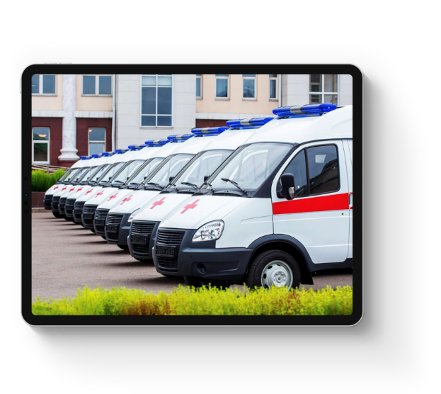

ЕЦП. СМП
ЭФФЕКТ ОТ ВНЕДРЕНИЯ
В 14 РЕГИОНАХ
10 ДО 1 МИН Сокращение времени приема вызова
В 7 РАЗ Снижение количества жалоб
В 2-3 РАЗА Сокращение времени
подготовки отчетной документации
Внедрена система
РЕШАЕМЫЕ ЗАДАЧИ
Повышение эффективности управления,
контроля и мониторинга деятельности
Автоматизация формирования документов
и диспетчеризации автотранспорта
Управление скорой
и неотложной
медицинской
помощью,
в том числе
санитарной
авиации
20 ТЫС. ВЫЗОВОВ
обрабатываются каждые сутки
15 МЛН. ЧЕЛОВЕК
обслуживаемого населения
1 500 МАШИН
мониторятся на карте в системе

Slide 15

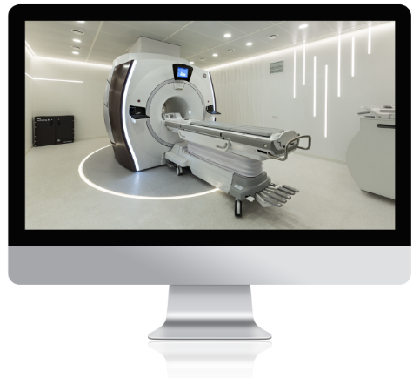
ЕЦП. РАДИОЛОГИЯ
В 45 РЕГИОНАХ И ФМБА России
ЭФФЕКТ ОТ ВНЕДРЕНИЯ
Внедрена система
С 26 ДО 9 ДНЕЙ Сокращение времени ожидания
ДО 94% Увеличение загрузки оборудования
24 ЧАСОВ Получение заключения в течение
Программный продукт
для автоматизации
работы с архивом
медицинских изображений,
создания централизованной радиологической
и кардиологической служб
Реализация систем
кросс проверки качества расшифровки снимков, в том числе
на основе
технологии ИИ
РЕШАЕМЫЕ ЗАДАЧИ
Централизованное хранение и продвинутая
работа с медицинскими изображениями
Анализ обоснованности назначений
диагностических исследований
Учет и мониторинг загрузки оборудования
Внедрение массовых скринингов на базе ИИ
Сокращение времени, требующегося на анализ
и подготовку врачебного заключения
Снижение доли врачебных ошибок
и влияния «человеческого» фактора
Снижение уровня смертности за счет
раннего выявления патологий
1,5+ МЛН
исследований хранится
200+ ТЫС.
заключений выдано
21+ ТЫС.
консультаций
«2-е мнение»

Slide 16

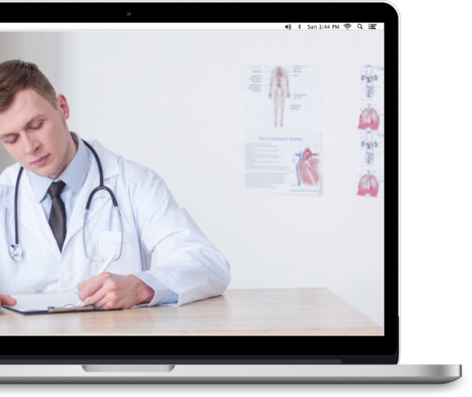

ЕЦП. ТЕЛЕМЕДИЦИНА
ЭФФЕКТ ОТ ВНЕДРЕНИЯ
В 8 РЕГИОНАХ
Внедрена система
НА 40% Снижение посещений пациентов на дому
НА 30% сокращение очных визитов за продлением рецептов
В 1,5 РАЗА Сокращение очередей к узкому специалисту
Платформа проведения телемедицинских консультаций в формате
врач-врач, врач-пациент,
а также врачебного консилиума
На базе платформы возможно создание единого городского телемедицинского центра,
в том числе распределенного
Платформа позволяет подключать дистанционные устройства по контролю
за здоровьем
РЕШАЕМЫЕ ЗАДАЧИ
Оптимизация расходов медицинских организаций
Исключение риска заболевания для врача
84
медицинских организации
483
врача ведут прием
31 156
консультаций проведено
22%
консультации «узких» специалистов

Slide 17



  ЭКОСИСТЕМА СЕРВИСОВ ОНКОЛОГИЯ
В 3 РЕГИОНАХ
Эффект от внедрения
Внедрена система
41%
планов лечения РМЖ скорректированы
в процессе проведения онкоконсилиума
снижение стоимости лекарственной
терапии при использовании продукта
46%
Экосистема - набор одновременно независимых
и взаимодополняющих сервисов, созданных
на основе единой методологии:
Решаемые задачи
Стандартизация бизнес процессов на уровне
медицинской организации, сети клиник
или региона в отношении онкопациентов
Высокая степень структурированности клинических данных
по ведению и лечению онкологических заболеваний
Безопасная и универсальная система
для обмена медицинскими данными
Предоставление клиницистам удобных инструментов
для поддержки принятия врачебных решений
  Консилиум
  Медикаментозные назначения
  Мобильное приложение пациента
1,7 ТЫС. ВРАЧЕЙ
Работают с продуктом
181+ ТЫС. СЛУЧАЕВ ЛЕЧЕНИЯ
Проведено с использованием системы

Slide 18





ВЫБИРАЙТЕ ЛУЧШЕЕ!
Москва,
Тестовская, 10,
подьезд 2, этаж 11,12
info@digitalms.ru
www.digitalms.ru

